Slide 1
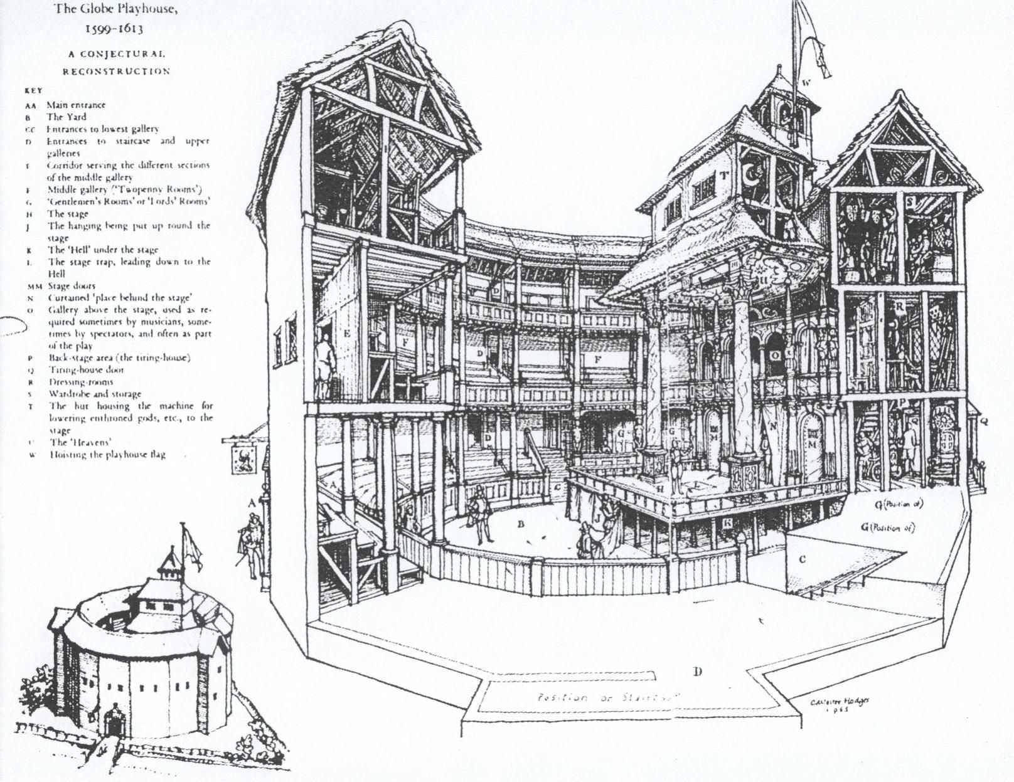
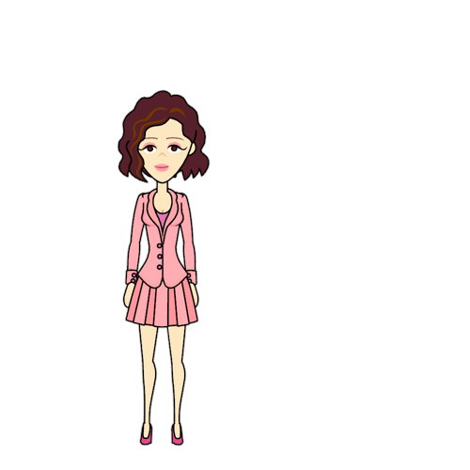
Associazione culturale Antonio Rosmini - Trento 9 gennaio 2024
“The Seven Ages. Il cammino dell’uomo attraverso la letteratura inglese”
“Totus mundus agit histrionem”
W Shakespeare, “As You Like It” (1599-1600), Act II, Scene 7, vv. 139-166
JACQUES -­‐‑ Tutto il mondo è una palcoscenico, e gli uomini e le donne sono soltanto attori. Hanno le loro uscite come le loro entrate, e nella vita ognuno recita molte parti, ed i suoi atti sono sette età. Prima, l'infante che miagola e vomita in braccio alla nutrice. Lo scolaro poi, piagnucoloso, la sua brava cartella, la faccia rilucente nel mattino, che assai malvolentieri striscia verso la scuola a passo di lumaca. E poi l'innamorato, che ti sospira come una fornace, e in tasca una ballata tutta lacrime sopra le ciglia della sua adorata. Poi, un soldato, armato dei moccoli più strambi, un leopardo baffuto geloso dell'onore, lesto di mano, pronto a veder rosso, che va a cercar la bubbola della reputazione persino sulla bocca d'un obice. E poi il giudice, con un bel ventre tondo, farcito di capponi, occhio severo, barba ritagliata a regola d'arte, gonfio di sentenze e di luoghi comuni: e in questo modo recita la sua parte. L'età sesta ti muta l'uomo in magro pantalone in ciabatte, le lenti al naso, la borsa sul fianco, e quelle braghe usate da ragazzo, ben tenute ma ormai spaziose come il mondo per i suoi stinchi rattrappiti, e il suo vocione da maschiaccio che ridiventa un falsetto infantile, un suono fesso e fischiante. Lʹultima scena infine, a chiuder questa storia strana, piena di eventi, è la seconda infanzia, il mero oblio, senza denti, senz'occhi o gusto, senza niente.
- rappresentazione dell’immaginario
- rappresentazione della realtà
- rappresentazione di sé

Slide 2
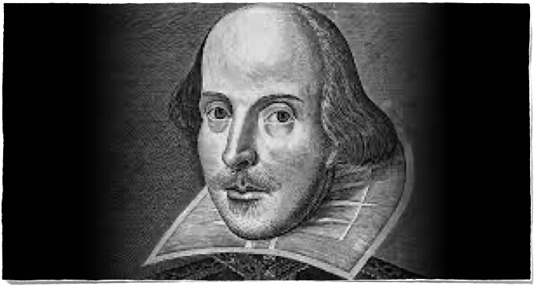
William Shakespeare (1564 - 1616)
Primo periodo, opere sperimentali - tra queste: Henry VI (in tre parti) 1589-91, La bisbetica domata, 1594.
Secondo periodo, opere storiche e grandi commedie - tra queste: Romeo and Juliet (1595-96) - Hamlet (1600-01)
Terzo periodo, grandi tragedie e “dark comedies”- tra queste: Othello (1602-03); Macbeth (1605-06)
Il teatro non è solo luogo di intrattenimento, ma centro culturale e politico.
Linguaggio immaginifico perché per comprendere l’essenza bisogna evocarne le ombre.
La realtà è comprensibile attraverso le immagini, le verità non sono mai immediate.
“Dentro” è il luogo dell’indagine, si interroga sull’essere umano da ogni punto di vista.

Slide 3
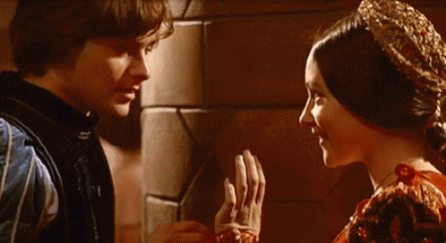
Romeo and Juliet, 1595-96
La storia si basa su una novella italiana senese. W. Shakespeare conobbe la novella nella versione del Bandello, soprattutto attraverso il rifacimento di A. Brooke, e diede alla storia assai maggiore approfondimento sentimentale e psicologico.
È la storia di due giovani innamorati appartenenti a due famiglie veronesi in continuo conflitto. L’amore vietato determina il loro tragico destino, poiché li porterà lungo una catena di tragici disguidi fino al sacrificio l’uno per l’altro della propria vita. Il loro amore è puro e la loro morte è causata più dalla sorte che dall’odio.
Romeo - Se io profano con la mia mano indegna questo sacro tempio, ecco la gentile penitenza: le mie labbra, due pellegrini soffusi di rossore, sono pronte ad addolcire la ruvidezza di quel tocco con un tenero bacio.
Giulietta- Buon pellegrino, fate troppo torto alla vostra mano, che in ciò dimostra cortese devozione; perché anche i santi hanno mani che i pellegrini possono toccare e palma contro palma è il bacio del palmiere santo.
Romeo- Non hanno le labbra i santi, ed anche i devoti palmieri?
Giulietta - Sì, pellegrino,: labbra che debbono usare in preghiere.
Romeo - Oh, allora, santa cara, consenti alle labbra di fare ciò che fanno le mani; esse pregano: tu esaudisci, perché la fede non si volga in disperazione.
Giulietta - I santi stanno fermi anche se esaudiscono le preghiere.
Romeo - Allora non muoverti mentre io ricevo la grazia per la mia preghiera. Così dalle tue labbra le mie sono purificate del loro peccato. (La bacia).
Atto I scena V, vv. 96-110
Mancanza di conoscenza, ingenuità
Riflessione sul linguaggio come panacea ai dolori del mondo
Uso di linguaggio realistico (Juliet) e idealistico (Romeo)
Commedia per il gioco degli equivoci, tragedia per il ruolo del fato.

Slide 4
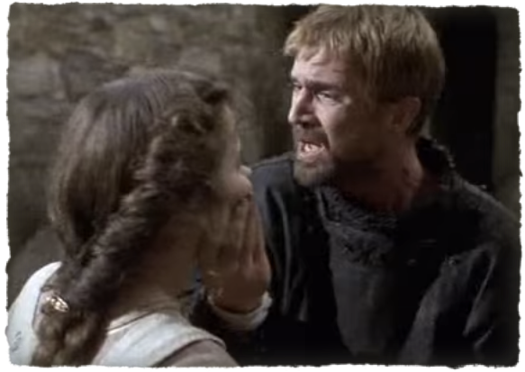
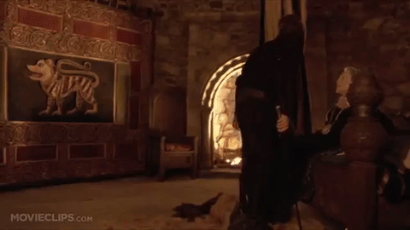
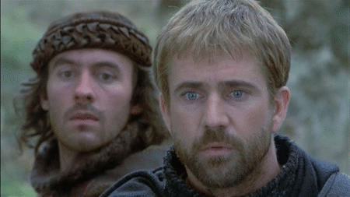
Hamlet, 1600-01
Amleto - (…) Io vi amai una volta.
Ofelia - Signore, almeno me lo faceste credere.
Amleto- (…) Amleto: Non avreste dovuto credermi! Io non vi amavo.
Atto III, scena I, vv. 116-122
La storia di Amleto appartiene alla tradizione orale basata sul mito scandinavo di Amloð che originariamente potrebbe significare “pazzo”, successivamente, fu riportata in latino dallo storico danese Saxo Grammaticus nella Historia Danica. Fu Kyd a fare di Hamlet, 1585-1590, un dramma di vendetta di tipo senechiano quindi con scene molto forti per esortare l’uomo alla moderazione.
Shakespeare, invece, si sofferma sulla morale dei personaggi, tutti i personaggi, che non sono mai completamenti cattivi o buoni. È giusta la vendetta? A che costo?
Gertrud - Che vuoi fare? Vuoi uccidermi? Ah, aiuto.
Polonio (dietro l’arazzo) - Oh oh! Aiuto!
Amleto - Che c’è? Un topo! Un ducato che è morto, morto!
(Affonda la spada nell’arazzo)
Polonio - (dietro) Ah, mi ha ucciso!
Gertrud - Ahimè, che cosa hai fatto?
Amleto - Non lo so, non lo so. È il re?
(Solleva l’arazzo e scopre Polonio morto.)
Atto III, scena IV, vv.20-26
La trama segue un percorso ben preciso: errore, espiazione, redenzione… dalla tragedia al romanzo, quindi, sebbene non sia nessuno dei protagonisti a godere della redenzione poiché nessuna punizione potrà mai colmare la colpa, da cui l’esitazione di Amleto, il suo dilemma.
Amleto - Amavo Ofelia; l’amore di quarantamila fratelli assommato non avrebbe potuto pareggiare il mio. — Che farai tu per lei?
Atto V scena I, vv. 291-293

Slide 5
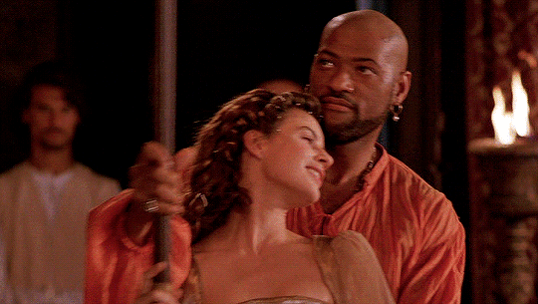
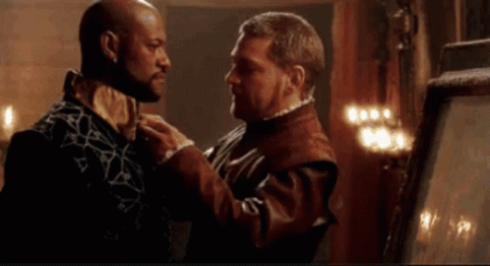
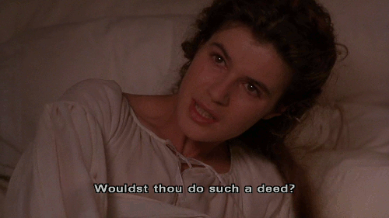
Othello, 1603-04
Desdemona - Nobile padre, il mio dovere è qui diviso in due; a voi mi legano nascita ed educazione, e nascita ed educazione mi insegnano a rispettarvi. Voi siete il mio signore, essendo io finora vostra figlia. Ma qui c’è mio marito; e la stessa obbedienza che vi mostrò mia madre, anteponendovi al padre suo, io devo dichiarare di dovere al Moro mio signore.
Atto I scena III, vv.181-189.
Ispirato a una raccolta di novelle di Giambattista Giraldi Cinzio, gli Ecatommiti, letta forse in traduzione francese.
Otello nome di origine germanica, significa "che possiede, che è ricco".
Desdemona, probabilmente dal greco antico δυσδαίμων (dysdaimon) o δυσδαιμονία (dysdaimonia), “miseria”, con il significato di "dal destino avverso”.
Iago - Nobile signore…
Otello - Che dici, Iago?
Iago - Quando corteggiavate la mia signora, Cassio sapeva del vostro amore?
Otello - Sì, fin dall’inizio. Perché lo chiedi?
Iago - Solo per soddisfare un mio pensiero. Nulla di male.
Otello - Quale pensiero, Iago?
Iago - Non pensavo che già la conoscesse.
Otello - Oh, sì, e spesso fu il nostro intermediario.
Otello - Davvero?
Atto III scena III, vv. 93- 101.
Il valore della fiducia
Gelosia
Incapacità di fermare l’odio
Simbolismo: fazzoletto rosso (amore e sangue), canzone del salice (premonizione), candela (la vita che si estingue).
Desdemona - Parlate di uccidere?
Otello - Sì, di uccidere.
Desdemona- Allora il cielo abbia pietà di me!
Otello - Così sia, con tutto il cuore!
Desdemona - Se dite così, spero che non mi ucciderete.
Otello - Uhm!
Desdemona - Eppure ho paura, perché quando roteate gli occhi a questo modo, siete terribile. Non so perché dovrei aver paura, essendo senza colpa, ma sento di avere paura.
Otello - Pensa ai tuoi peccati.
Desdemona - I miei peccati sono l’amore che ho per voi.
Otello - E per quello morrai.
Atto V scena II, vv.31-41.

Slide 6
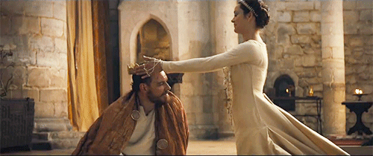
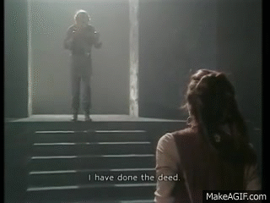
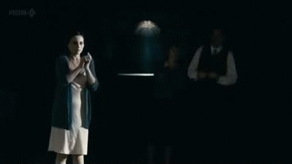
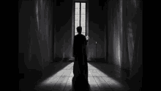
Macbeth, 1606
Fu ispirata dalla figura storica del re di Scozia, Macbeth, nelle Chronicles of Scotland di Holinshed.
Lady Macbeth - È rauco anche il corvo che gracchia l’ingresso fatale di Duncan sotto le mie merlature. Venite, spiriti addetti ai pensieri di morte, strappatemi questo mio sesso, riempitemi, dal cranio ai piedi, della ferocia più cruda. Fatelo denso, il mio sangue, sbarrate la porta e il passo al rimorso, che nessuna compunta visita della natura faccia tremare il mio impegno feroce, o si metta tra di esso e la sua attuazione. Venite ai miei seni di donna e mutate il latte in fiele, agenti di morte che ovunque servite, invisibili, la natura malvagia. Vieni, notte cupa, e avvolgiti nel fumo infernale più buio che il mio coltello tagliente non veda la ferita che fa, né il dio si sporga dalla coltre di tenebra per gridarmi: «Fermati, fermati»!
Atto I scena V, vv. 40- 55
Conseguenze dell’ambizione politica e del potere
Apparenza e realtà (streghe, fantasmi, predizioni interpretabili)
Passione e ragione
Decadimento e corruzione
Malinconia
Pazzia
Dovere della vendetta
Misoginia
La morte elimina la differenza tra le persone

Slide 7
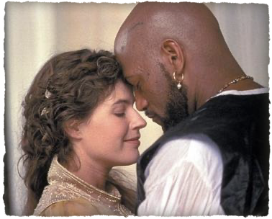
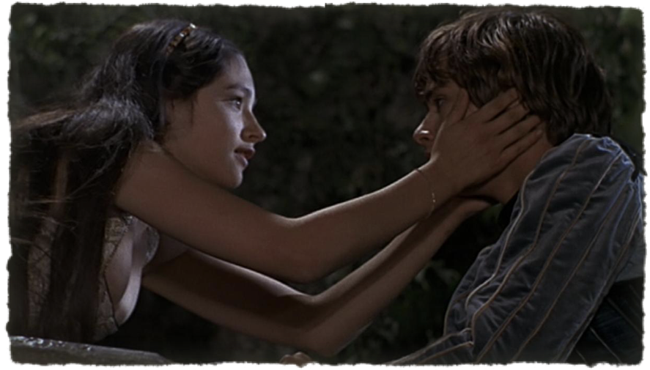
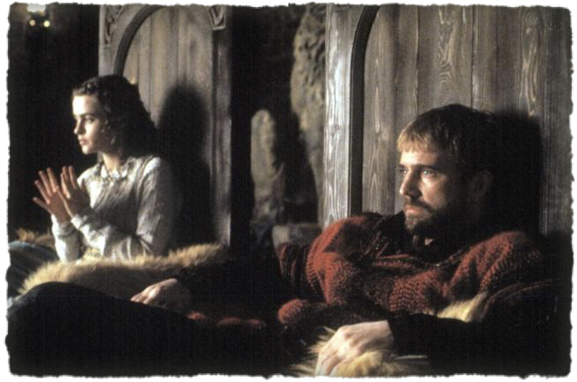
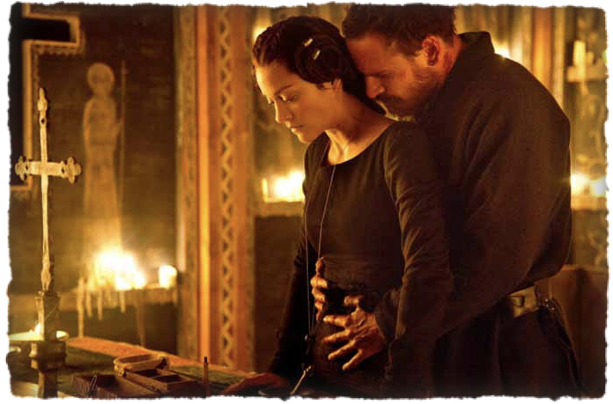
Protagonisti a confronto
Othello vs. Desdemona
Romeo vs. Juliet
Amore romantico
Amore compensativo
Macbeth vs. Lady Macbeth
Hamlet vs. Ophelia
Amore sostitutivo
Senza soluzione

Slide 8
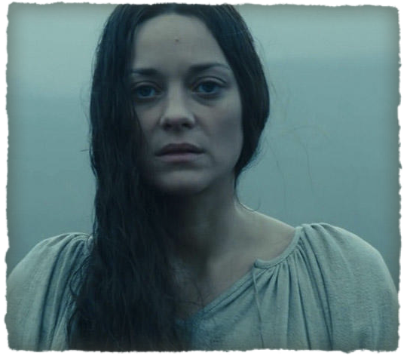
Donne a confronto
Le protagoniste femminili sono sempre in conflitto con il potere patriarcale
Juliet
Desdemona
Fragile e dolce, eppure ribelle e determinata fino alla morte, combatte per l’amore e la libertà.
Il suo primo atto è di ribellione, di autonomia contro la volontà del padre, ma poi cede a Otello.
Ofelia, ingenua e malleabile, rappresenta la purezza contro quel “marcio in Danimarca” di cui parla Amleto. secondo il Sannazzaro potrebbe derivare dal greco ὠφέλειᾰ (ōphéleia) o ὠφελία (ōphelíā), che vuol dire "aiuto", “soccorso”, e potrebbe indicare sia colei che viene in soccorso di Amleto, ma anche colei che ha bisogno del soccorso.
Lady Macbeth
Ophelia
Incarna ambizione, crudeltà, manipolazione, non è mai compassionevole, muore senza ricevere pietà.

Slide 9
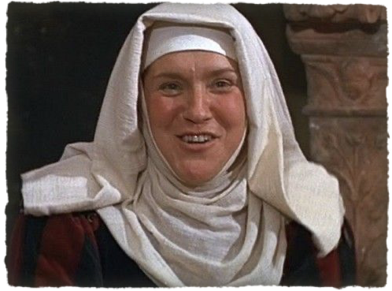
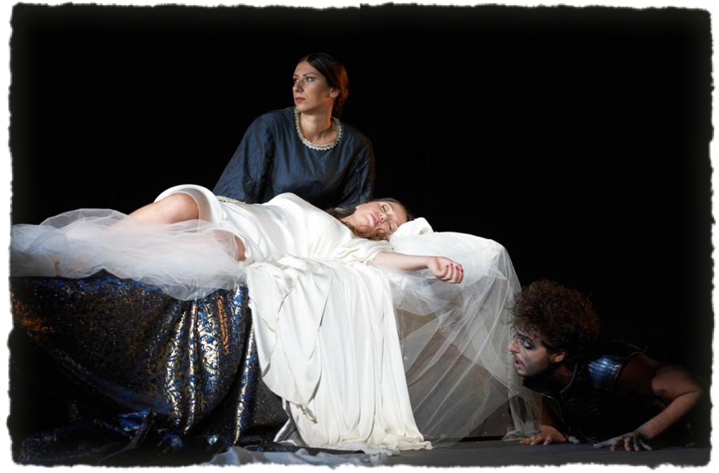
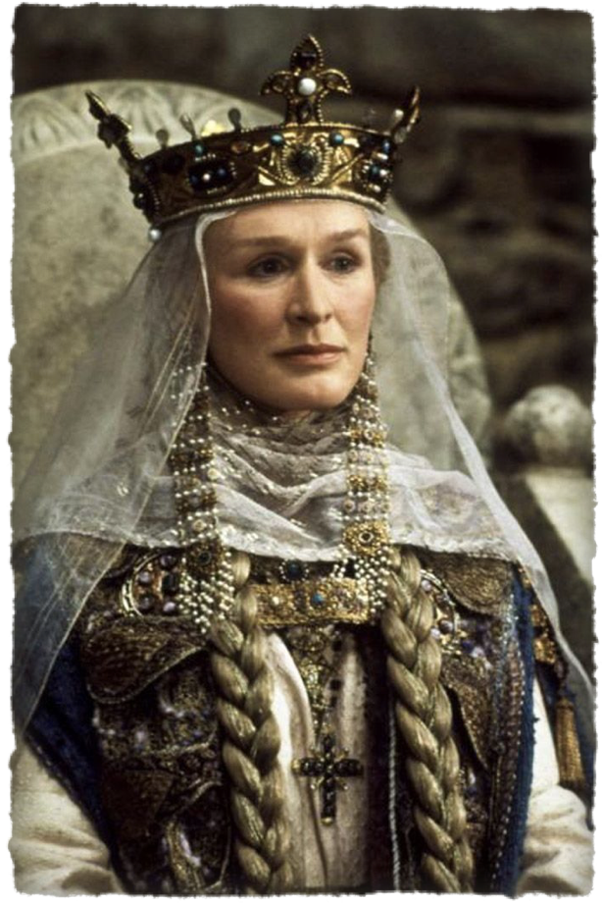
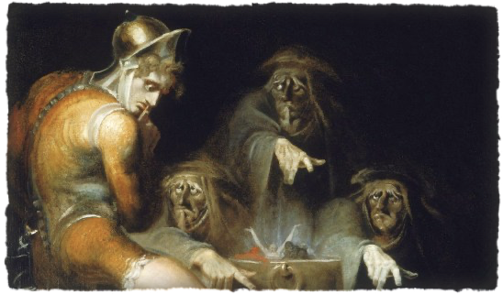
Amiche o antagoniste?
Nurse
Emilia
Gertrud
Streghe

Slide 10
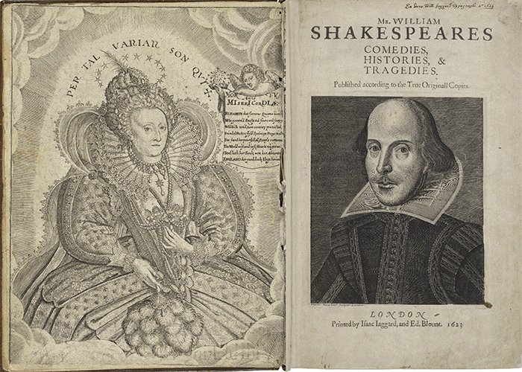
Evoluzione delle figure femminili in Shakespeare
Virginia Woolf in “ Una stanza tutta per sé” (p. 95-97) sorprese tutti con un’affermazione rivoluzionaria.
“(…) se Shakespeare avesse avuto una sorella meravigliosamente dotata, chiamata Judith, poniamo (…) quella sua sorella straordinariamente dotata, immaginiamo, rimaneva in casa. Era altrettanto desiderosa di avventura, altrettanto ricca di fantasia, altrettanto impaziente di vedere il mondo quanto lo era lui. Ma non venne mandata a scuola (…)”.
La donna ribelle: Caterina, La bisbetica domata
La romantica : Giulietta, Romeo and Giulietta
La donna sagace: Portia, Il mercante di Venezia
La donna forte: Cleopatra, Antonio e Cleopatra
La donna avida: Lady Macbeth, Macbeth
La donna debole: Ofelia, Amleto
La donna ingenua: Desdemona, Otello
La donna onesta: Cordelia, Re Lear
Sfumature di donna, queste, in un’epoca, come quella elisabettiana (XVI sec.), che consentiva solo alla Regina di distaccarsi dalle regole patriarcali del tempo e di dettarne nuove che valessero solo per sé.

Slide 11
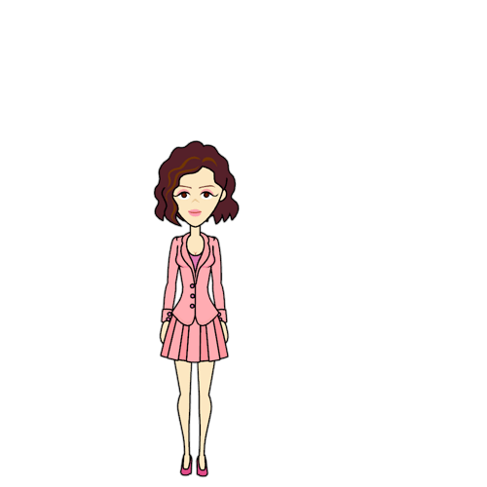
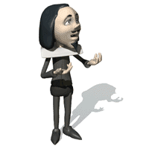
Conclusioni
Le donne di Shakespeare non sono mai come ce le aspetteremmo…
My mistress’ eyes are nothing like the sun;
Coral is far more red than her lips’ red:
If snow be white, why then her breasts are dun;
If hairs be wires, black wires grow on her head.
I have seen roses damask’d, red and white,
But no such roses see I in her cheeks;
And in some perfumes is there more delight
Than in the breath that from my mistress reeks.
I love to hear her speak, yet well I know
That music hath a far more pleasing sound.
I grant I never saw a goddess go:
My mistress, when she walks, treads on the ground.
And yet, by heaven, I think my love as rare
As any she belied with false compare.
Sonnet 130
Gli occhi della mia donna non sono per niente come il sole;
Il corallo è molto più rosso del rosso delle sue labbra;
Se la neve è bianca, allora i suoi seni sono grigi;
Se i capelli sono fili, neri fili crescono sul suo capo.
Ho visto rose damascate, rosse e bianche,
Ma non vedo nessuna di queste rose sulle sue guance;
E in certi profumi c’è più delizia
Che nel fiato che dalla mia donna esala.
Amo sentirla parlare, eppure so bene
Che la musica ha un suono molto più piacevole.
Ammetto di non aver mai visto camminare una dea:
la mia donna, quando cammina, calpesta il terreno.
Eppure, per il cielo, ritengo che la mia amata sia straordinaria
Come ogni altra “lei” falsamente descritta con falsi confronti.
…perché Shakespeare non le idealizza, non le frammenta, ma le narra nella loro realtà anche quando si spinge e le incita a intuire realtà diverse e possibili.
In questo senso Shakespeare ha sicuramente una mente androgina.

Slide 12
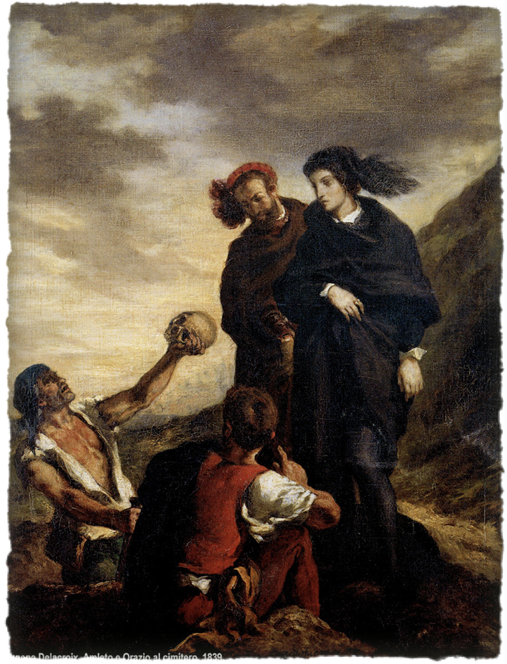
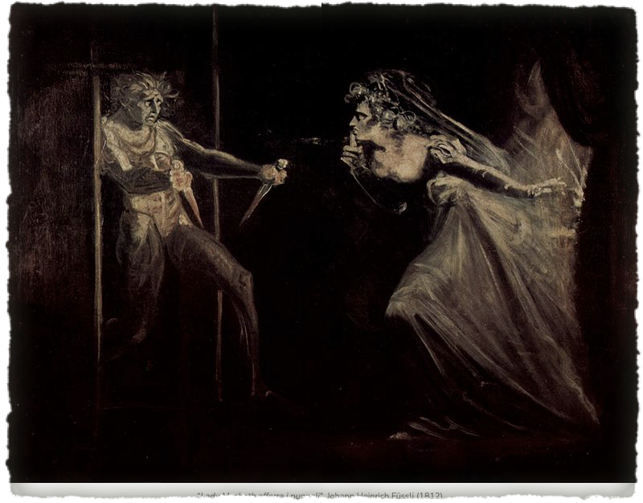
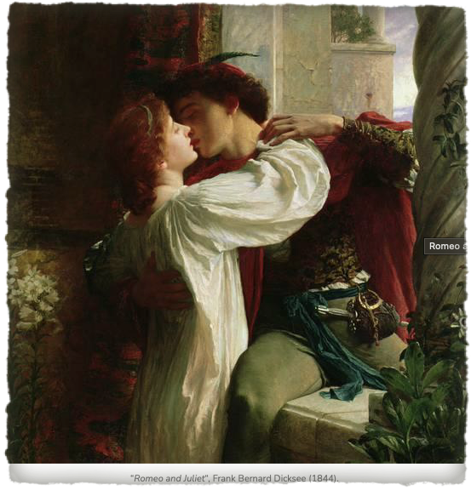
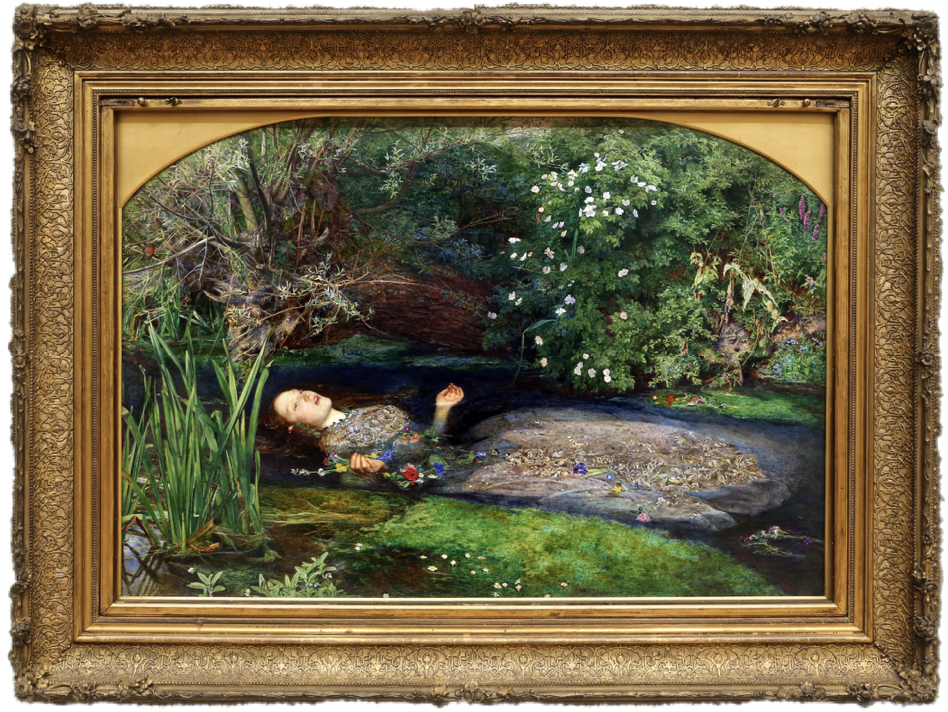
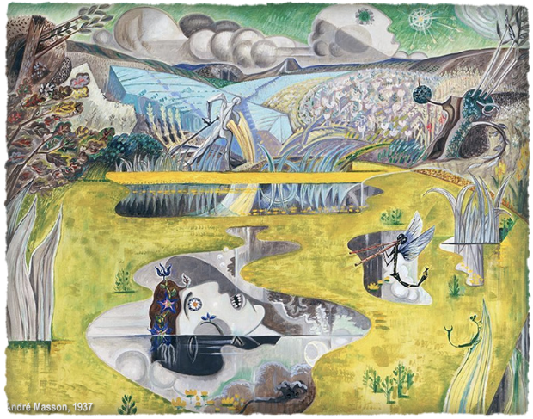
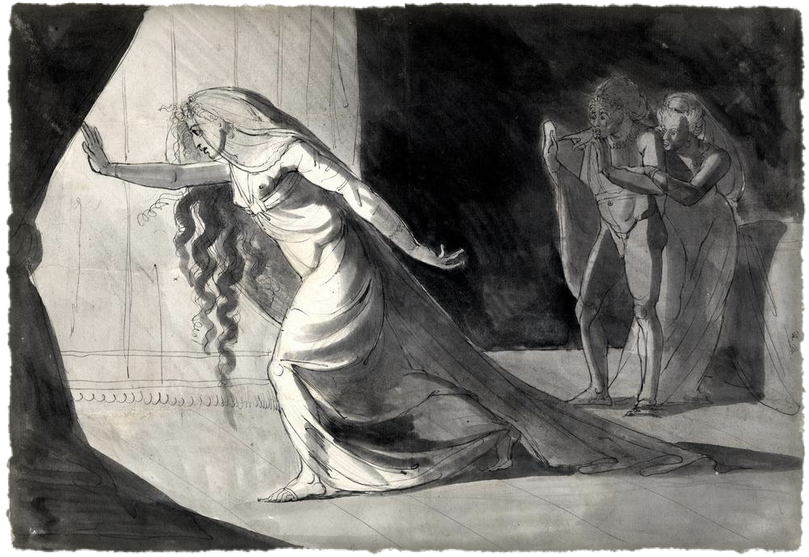
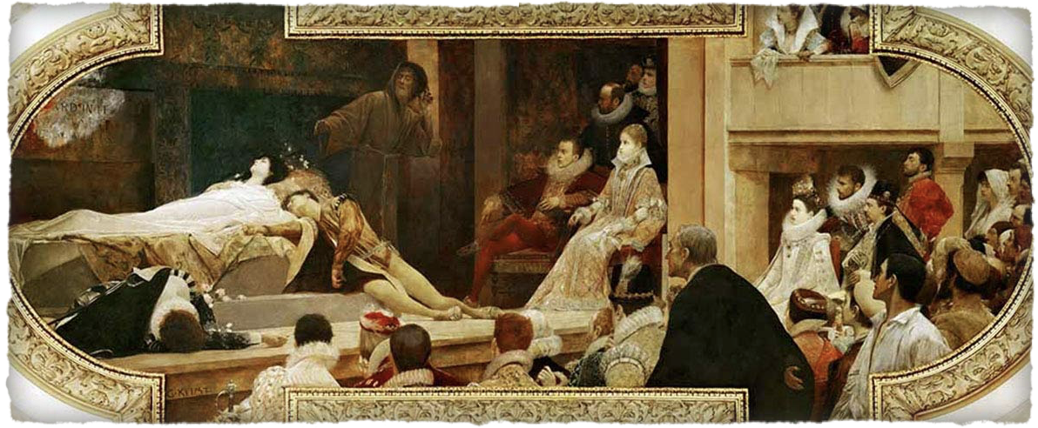
Pittura
J. E. Millais, La morte di Ofelia, 1852
J. H. Füssli, Lady Macbeth con il pugnale,1812
F. Dicksee, Romeo e Giulietta, 1884
E. Delacroix, Amleto e Orazio al cimitero, 1839
G. Klimt, La morte di Romeo e Giulietta, 1886-1887
J. H. Füssli, Lady Macbeth sonnambula, 1772
A. Masson, 1937

Slide 13
Filmografia
Amleto
Otello
Romeo e Giulietta
Sergei I. Yutkevič, Otello il Moro di Venezia, 1955.
S. Burge/J. Dexter/P. Barton, Otello, 1965.
Oliver Parker, Othello, 1995.
Tim Blake Nelson, O come Otello, 2001.
è di gran lunga l'opera shakespeariana che è stata rappresentata al cinema con maggior frequenza e successo fin dal 1900.
Il più apprezzato interprete delle tragedie di Shakespeare al cinema del secondo dopoguerra fu Laurence Olivier che si cimentò con Amleto nel 1948.
In Italia è il giovane Vittorio Gassman a presentarne la pellicola italiana più nota nel 1955.
Negli ultimi decenni, hanno impersonato con grande successo Amleto sullo schermo tra gli altri i due baronetti del teatro britannico sir John Gielgud e sir Ian McKellen, Mel Gibson, Kenneth Branagh, Ethan Hawke.
Esistono oltre quaranta versioni cinematografiche del racconto, con la prima nel 1900.
Irving Thalberg, Giulietta e Romeo, 1936
Arthur Laurents, West Side Story, ispirato a Romeo e Giulietta con le musiche di Leonard Bernstein, 1957.
Franco Zeffirelli, Romeo e Giulietta, 1968.
Abel Ferrara, China Girl, 1987.
Baz Luhrmann, Romeo + Juliet, 1996.
Macbeth
James Stuart Blackton, Macbeth, USA, 1908
Orson Welles, Macbeth, USA, 1948.
Akira Kurosawa, Il trono di sangue, Giappone, 1957
Roman Polański , Macbeth, GB, 1971.
William Reilly, Uomini d'onore (Men of Respect), USA, 1991.
Geoffrey Wright , Macbeth - La tragedia dell'ambizione (Macbeth), AUS, 2006.
Justin Kurzel ,Macbeth, 2015.
Daniele Campei , Macbeth Neo Film Opera, 2017.
Ethan Coen , Macbeth, 2021.

Slide 14
Bibliografia minima
Bonefoy Y., L’esitazione di Amleto, il Saggiatore, 2023.
Bryson B., Il mondo è un teatro. La vita e l’epoca di Shakespeare, TEA, 2008.
Ciocca R., Il cerchio d’oro, i Re sacri nel teatro shakespeariano, Officina edizioni, 1987.
Daiches D., Storia della letteratura inglese, Garzanti,1960, vol.I.
De Angelis G., Shakespeare una mente androgina, Jubal editore, 2005.
Fano N., Eretiche, bisbetiche, profetiche. Le donne di William Shakespeare, BUR, 2007.
Ford B., The New Pelican Guide to English Literature, The Age of Shakespeare, 1982, vol. 2.
Fusini N., Di vita si muore. Lo spettacolo delle passioni nel teatro di Shakespeare, Mondadori, 2010.
Fusini N., Maestre d’amore. Giulietta, Ofelia, Desdemona e le altre, Einaudi, 2022.
Kott J., Shakespeare nostro contemporaneo, Feltrinelli, 2002.
Lamb C. and M., Racconti da Shakespeare, Gremese, 2015.
Melchiori G., L’uomo e il potere, Einaudi, 1973.
Muir K. E S. Schoenbaum, A New Companion to Shalesperare Studies, Cambridge University Press, 1984.
Packer T., Women of Will, Vintage Books, 2016.
Shakespeare W., Complete Works, Oxford University Press, 1983.
Tennenhouse L., Power on Display, The Politics of Shakespeare’s Genres, Methuen, 1986.

